Slide 1
Świat według arii
Amelia Ziemann
gra 2D z wykorzystaniem biblioteki pygame

Slide 2
czym jest „świat według arii”?
Jest to gra przygodowa na PC stworzona przy użyciu biblioteki pygame w Pythonie. Fabuła polega na poruszaniu się po mapie główną postacią – szpicem wilczym i zdobywanie coraz to nowych przyjaciół (psich i inie tylko) podczas odkrywania świata.
Mapa podzielona jest na kafelki 64x64 piksele.
Są na niej umieszczone różnorodne elementy krajobrazu będące przeszkodami oraz losowo poruszające się postaci potencjalnych przyjaciół.
Cała gra zaczyna się od wpłynięcia przez Arię na plażę na łódce, stamtąd może dalej swobodnie chodzić po planszy.
Tworzenie tej gry było rozwijającym wyzwaniem zarówno pod względem programistycznym, jak i twórczym.

Slide 3
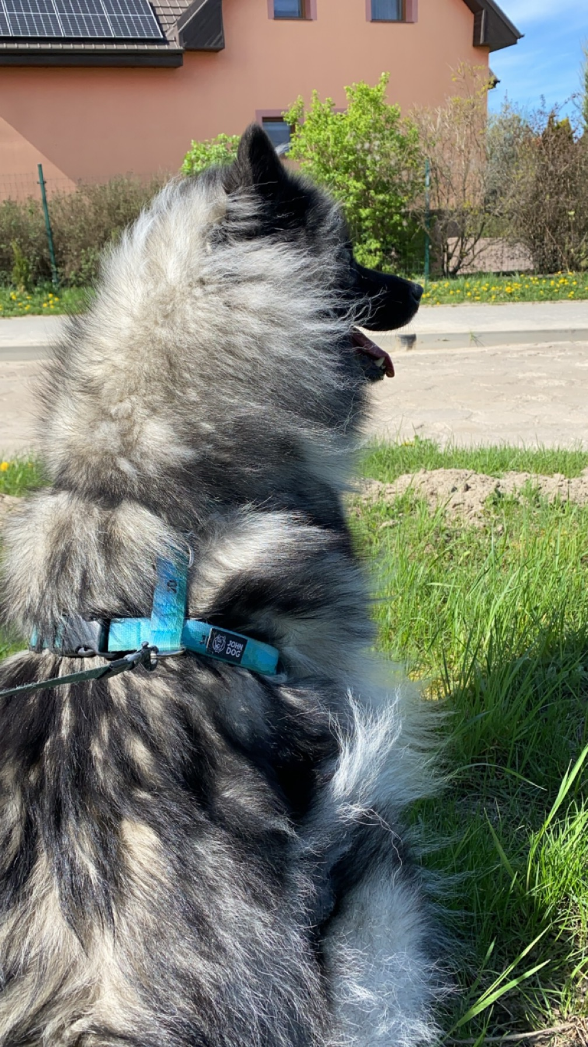
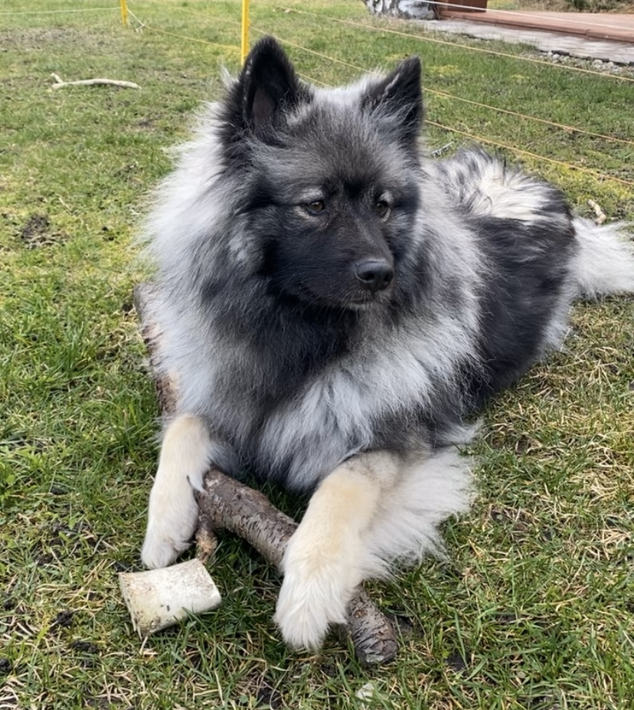
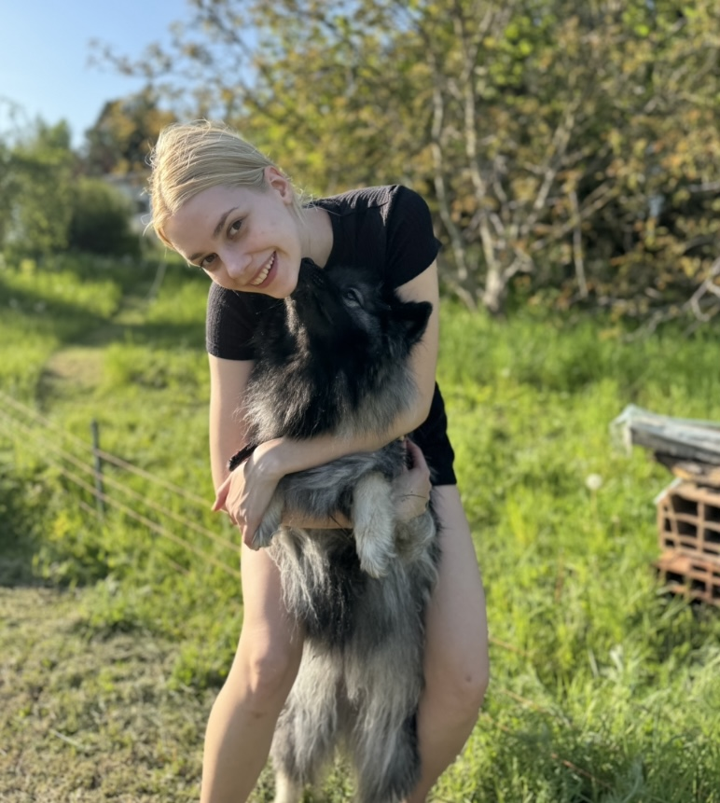
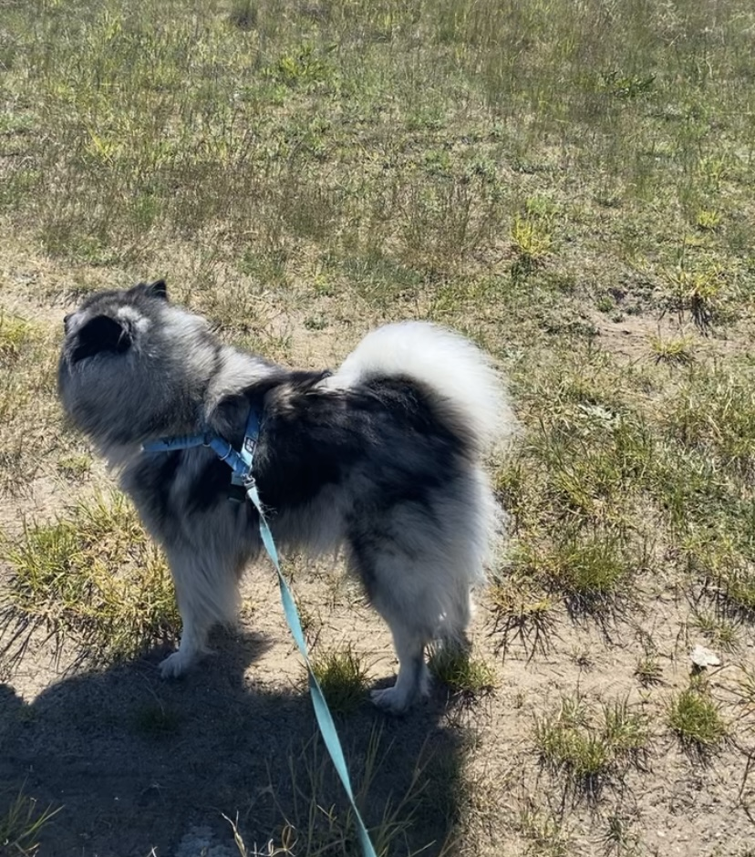
inspiracja

Slide 4
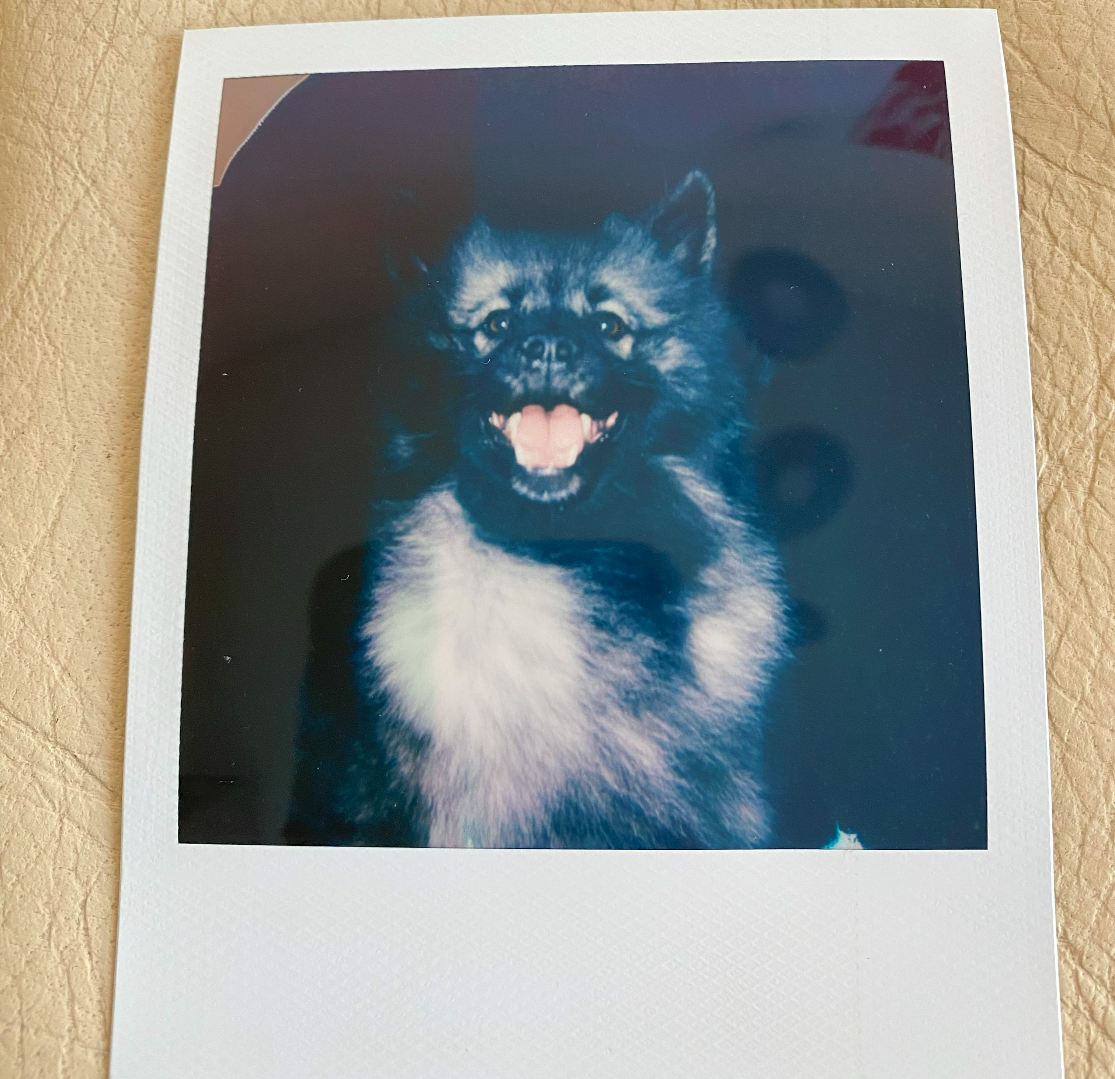
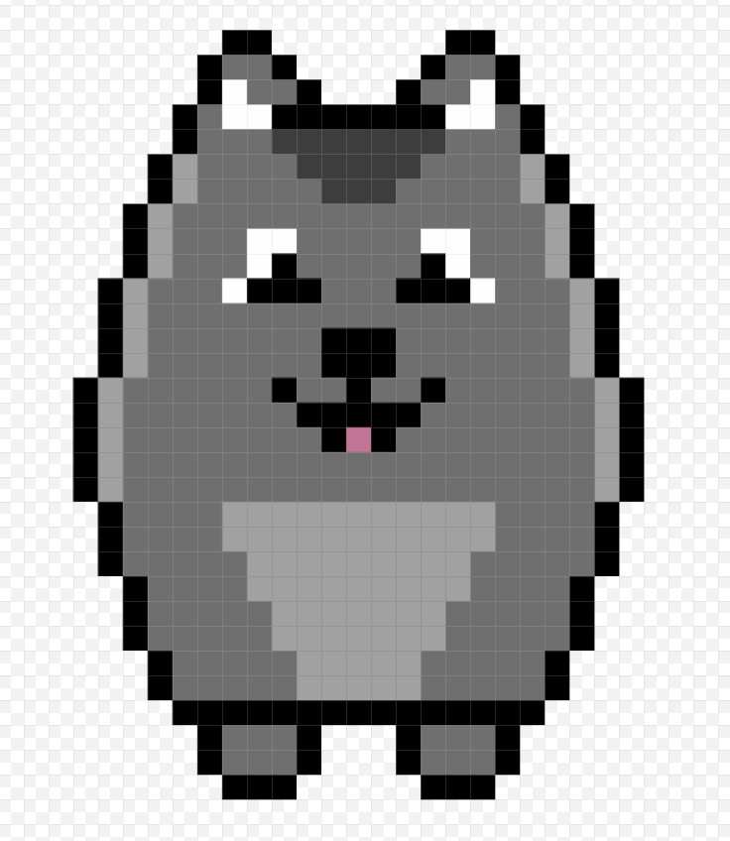
inspiracja

Slide 5
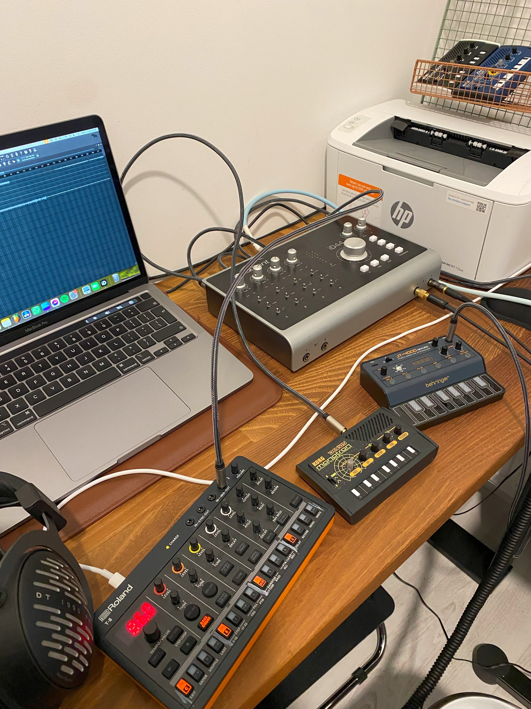
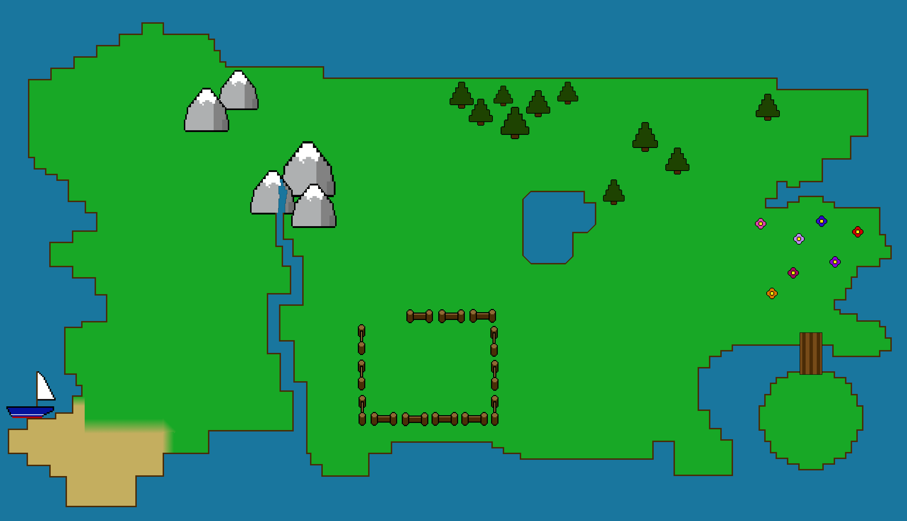

etap projektowania
muzyka
Muzyka została skomponowana i nagrana przeze mnie , podobnie jak grafika, którą również wykonałam w całości w programie graficznym.
grafika

Slide 6
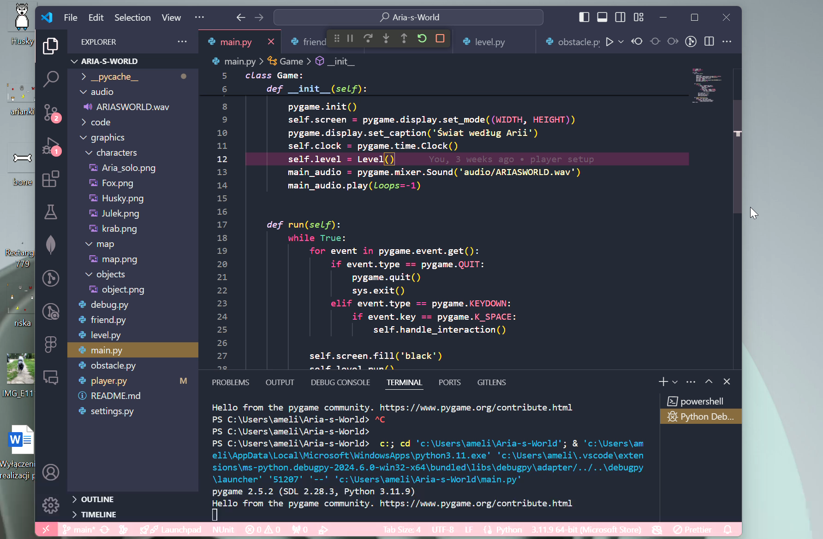
demo poruszania się po mapie

Slide 7
read me dla gracza
Do poruszania się po planszy używaj strzałek.
Jeśli znajdziesz się w odpowiedniej odległości od potencjalnego przyjaciela, wciśnij spację, aby otworzyć menu interakcji.
Interakcje wybieraj używając odpowiednio klawiszy 1-4, gdzie 1 to górny dymek, a 4-lewy.
Jeśli uzyskasz odpowiedni poziom przyjaźni, ikona danej postaci wyświetli się na ekranie.
Baw się dobrze i zdobywaj jak najwięcej przyjaciół!

Slide 8
kod źródłowy

Slide 9
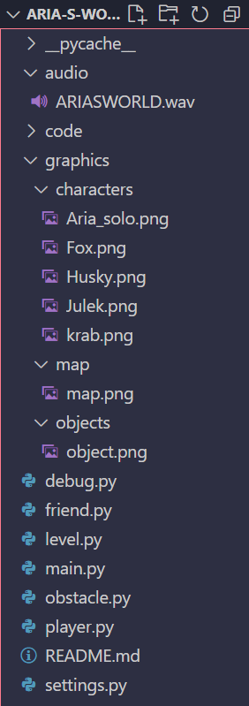
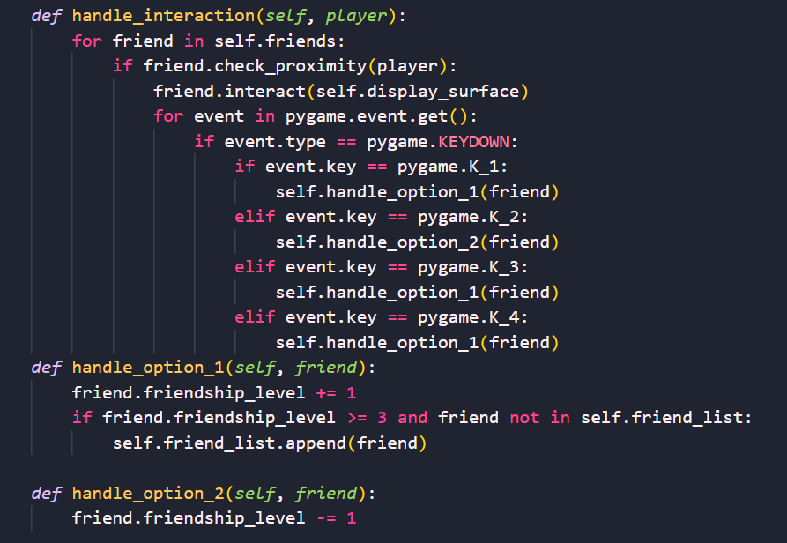
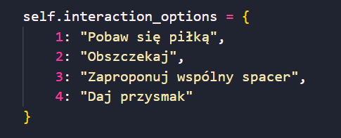
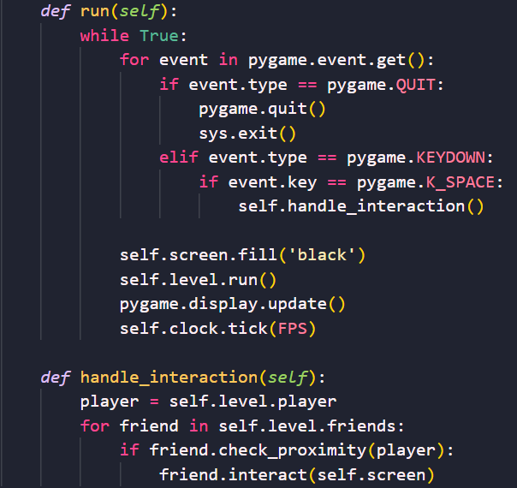
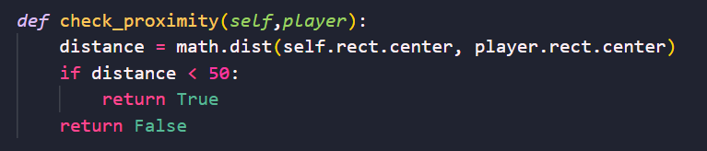
Obsługa interakcji
Możliwe interakcje do wyboru
z pliku friend.py:
Problem z obsługą interakcji pojawia się prawdopodobnie w pliku main

Slide 10
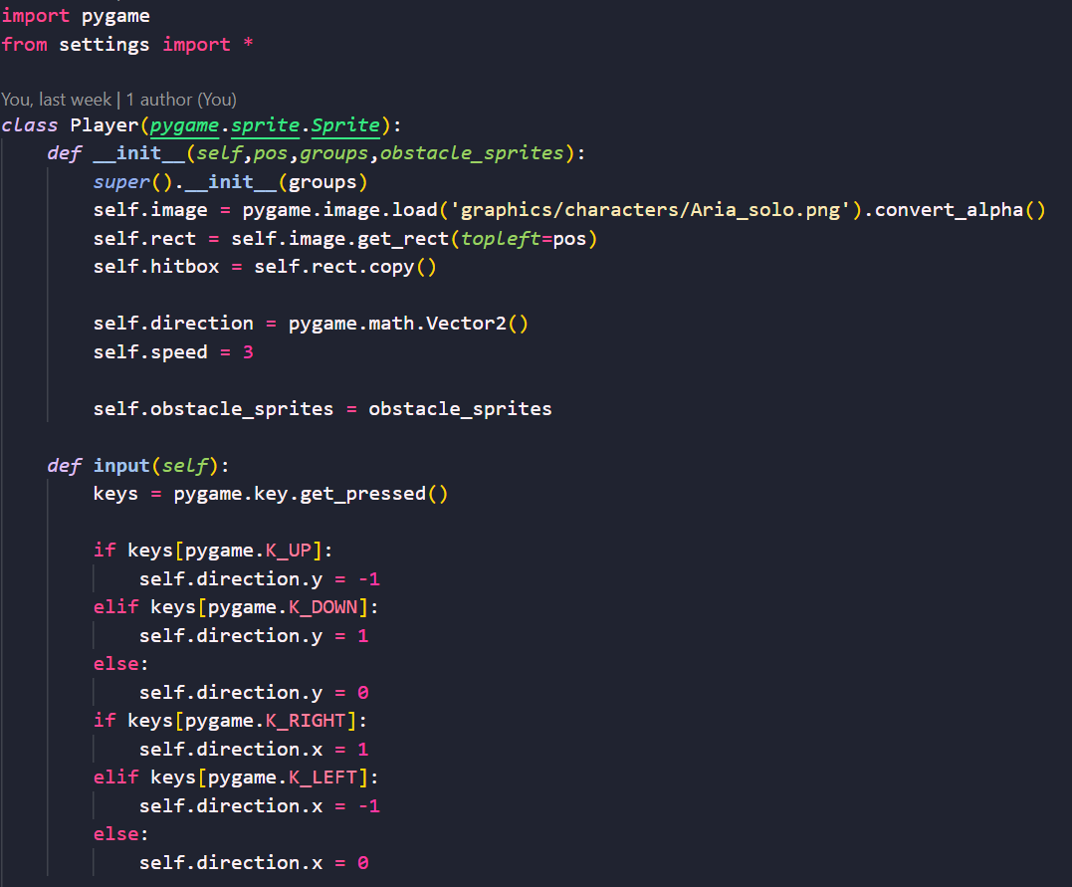
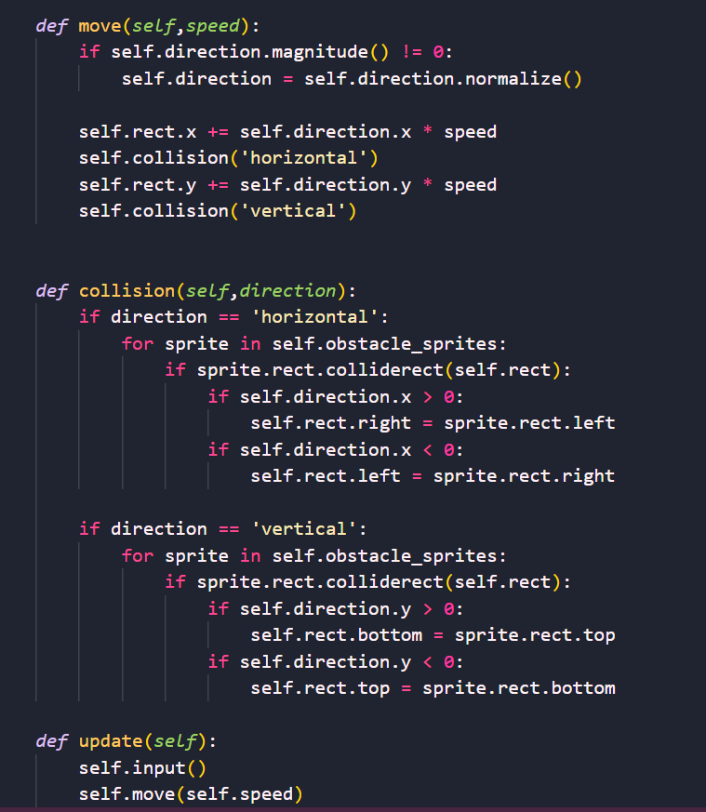
całość można znaleźć tu: https://github.com/amelia87765/Aria-s-World
Klasa gracza

Slide 11
źródła internetowe
Nigdy wcześniej nie pisałam gier, więc najpierw zapoznałam się z licznymi samouczkami.
Bibliografia:
https://inventwithpython.com/pygame/
https://www.geeksforgeeks.org/snake-game-in-python-using-pygame-module/
https://towardsdatascience.com/making-simple-games-in-python-f35f3ae6f31a
https://www.youtube.com/watch?v=QU1pPzEGrqw&t=227s
https://www.youtube.com/watch?v=WViyCAa6yLI&t=10289s
https://www.youtube.com/watch?v=N6xqCwblyiw&t=521s
UDZIAŁ AI
Srawdzanie napisanych przez
siebie fragmentów i ewentualna
poprawa składni/literówek
we fragmentach, z którymi był
jakiś problem.

Slide 12

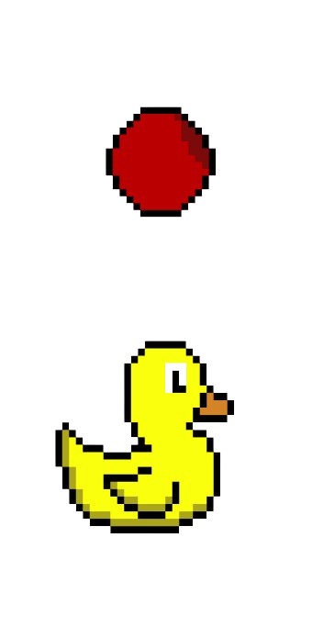
obszary do rozwoju w przyszłości
Dodatkowe
interakcje
rozbudowana
mapa
poziomy
trudności
Dodanie interakcji zależnych np. od zebrania konkretnego obiektu na mapie.
Przykładowo na mapie pojawia się w pewnym miejscu piłka i żeby odblokować interakcję „Pobaw się piłką” z przyjacielem trzeba ją najpierw zebrać i dodać do inwentarza.
Powiększenie obszaru mapy, dodanie nowych obiektów, misji i postaci.
Zróżnicowanie poziomów trudności i odblokowywanie ich kolejno po przejściu poprzedniego. Może wiązać się to ze zmianą otoczenia i mapy przy zmianie poziomu.
Ze względu na to, że projekt ten został zapoczątkowany z pasji, gra „Świat według Arii” na pewno będzie przeze mnie dalej rozwijana w czasie wolnym po zakończeniu zajęć.

Slide 13
dziękuję za uwagę
Amelia Ziemann

